Slide 1
地球上的水
演讲人
2021-01-11

Slide 2
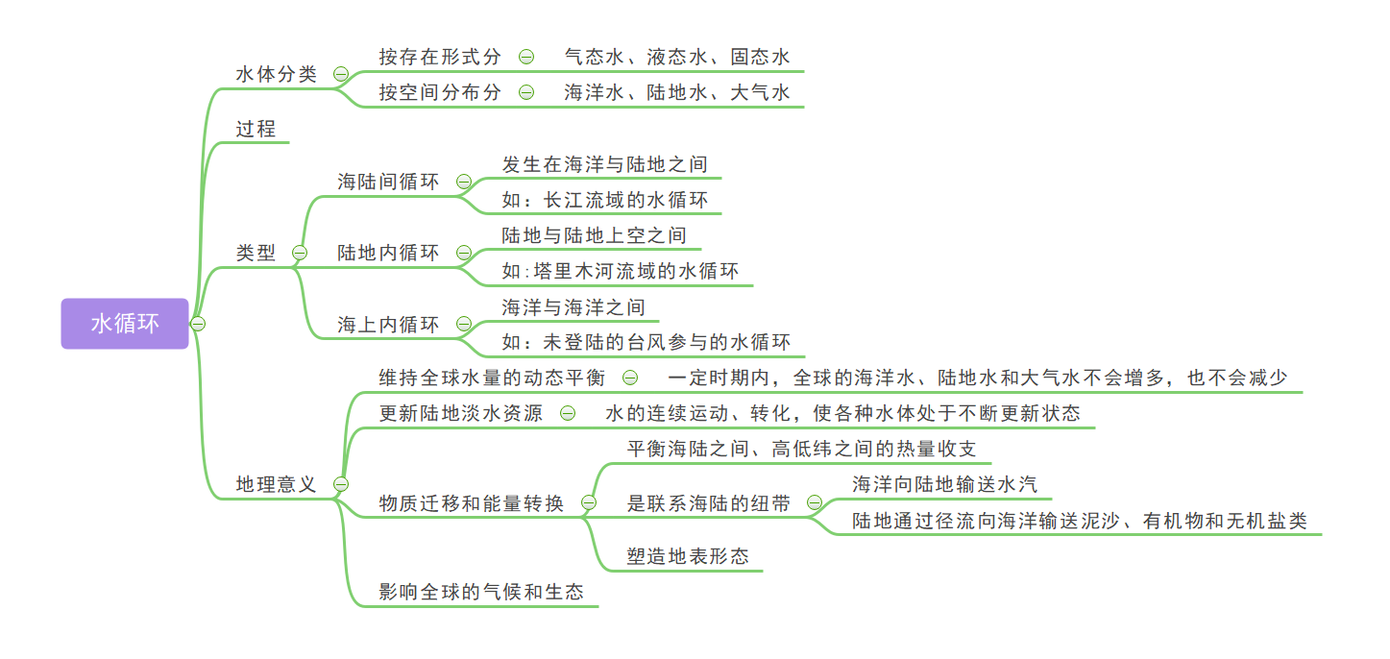
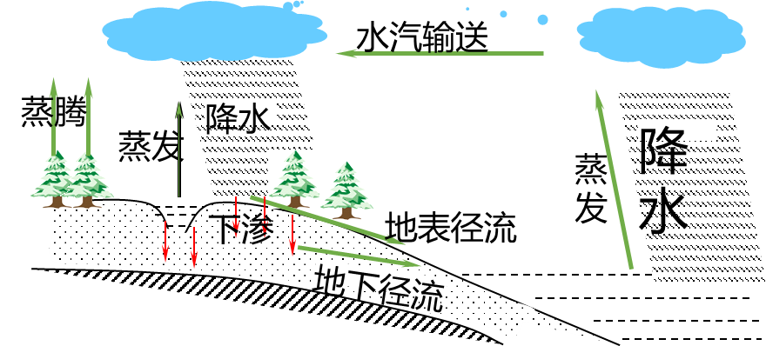

Slide 3
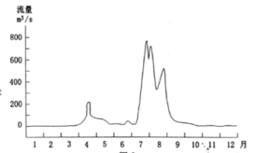
3．下图为我国某地河流径流量随月份变化示意图，其中，该河流第一个汛期的补给类型是 A．雨水补给
B．冰川融水补给 C．积雪融水补给
D．地下水补给

Slide 4
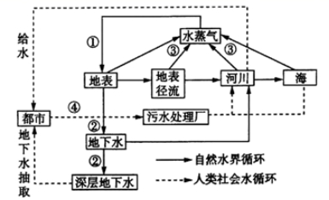
随着城市化的推进,城市水生态环境正发生着变化。下图为我国某城市水循环系统模式示意图。据此完成下面小题。
1．图示水循环环节 A．①为水汽输送 B．②地下径流 C．③为蒸发 D．④下渗 2．近年来,该城市建设硬地面积扩大,直接影响图示水循环中的环节是 A．① B．② C．③ D．④

Slide 5
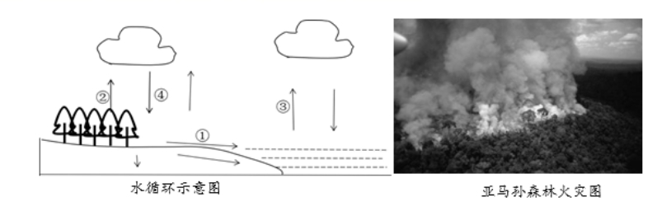
2019年，亚马孙森林火灾频发，截至8月初，有1330平方英里的雨林消失。完成下面小题。
4．亚马孙森林面积减少后，对当地水循环环节的影响正确的是 A．④增加 B．②增加 C．③减少 D．①增多
5．亚马孙森林火灾对大气受热过程影响正确的是 A．太阳辐射增强 B．大气逆辐射增强
C．地面辐射不变 D．大气反射减弱

Slide 6
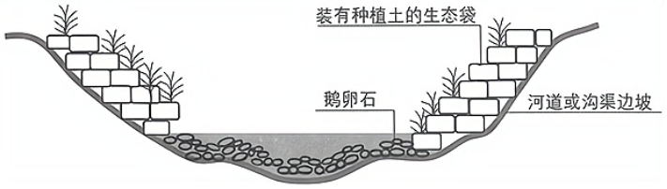
某城市公园在河道或沟渠边坡建造植草沟来处理雨水。下图为“该公园植草沟示意图”。读图，完成下面小题。
6．在河道或沟渠边坡建造植草沟可以 A．增加降水 B．减缓地表径流
C．减少下渗 D．增加水汽输送
7．推广此类公园对城市环境的主要影响有 ①缓解热岛效应 ②构建生态景观 ③塑造地表形态 ④增大气温日较差 A．①② B．②③ C．③④ D．①④

Slide 7
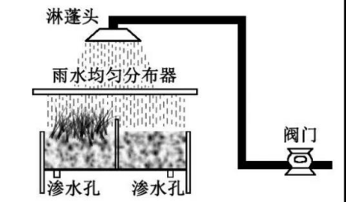
有渗水孔，装置上方设有淋蓬头，可通过“雨水均匀分布器”模拟日常降水。模拟强降水 30分钟，观察土样表面溢流状况。下为模拟装置图。
17该模拟实验验证的是草皮能 A．增强蒸腾B．增加下渗 C．净化水体D．调节气候
18.下列人类活动属于该原理应用的是 A．完善城市供水系统 B．扩大城市绿地面积 C．疏通城市河网系统 D．合理规划城市道路

Slide 8
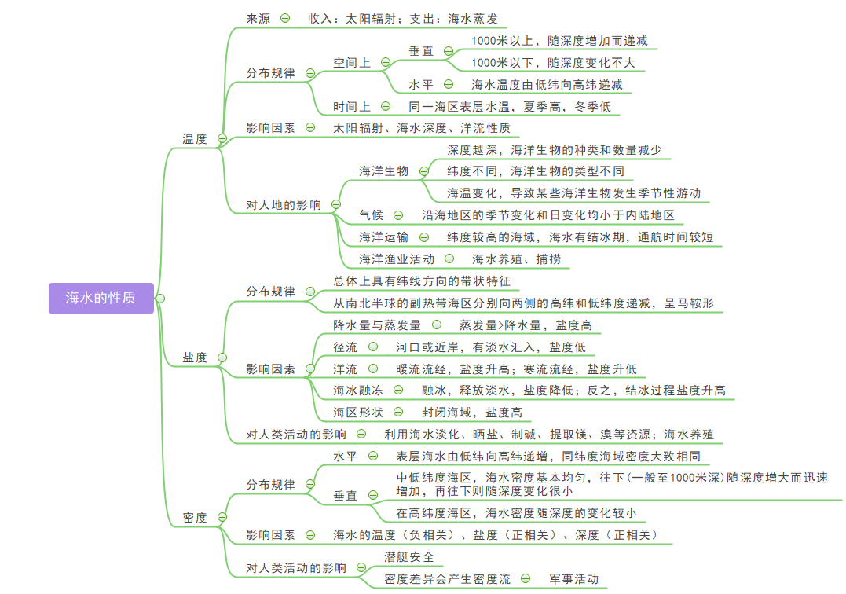

Slide 9
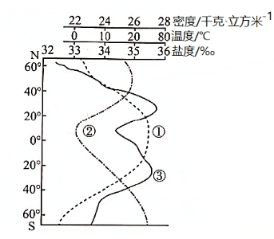
下图为海洋表层温度、盐度、密度随纬度变化示意图。据此，完成下面小题。
8．图中表示海洋表层温度、盐度、密度的曲线依次是 A．①②③ B．①③② C．②③① D．②①③
9．造成南北纬60°附近海区盐度差异较大的主要因素是 A．降水量 B．洋流 C．海区封闭程度 D．陆地淡水注入

Slide 10
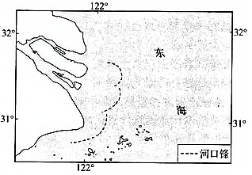
种或多种水文化学要素(盐度、温度、浊度、密度等)的最大梯度。下图为某年长江河口锋分布示意图。完成下面小题。
10．关于长江河口锋及附近水域的说法中，正确的是 A．河口锋西侧水域盐度比东侧高 B．河口锋西侧水域浊度比东侧低 C．河口锋可能会影响到此地港口的通航 D．河口锋水域生态系统较稳定 11．长江河口锋的形成、发展和消散与季节关系密切。其中，长江河口锋位置距离陆地最远的季节是 A．春季 B．夏季 C．秋季 D．冬季

Slide 11
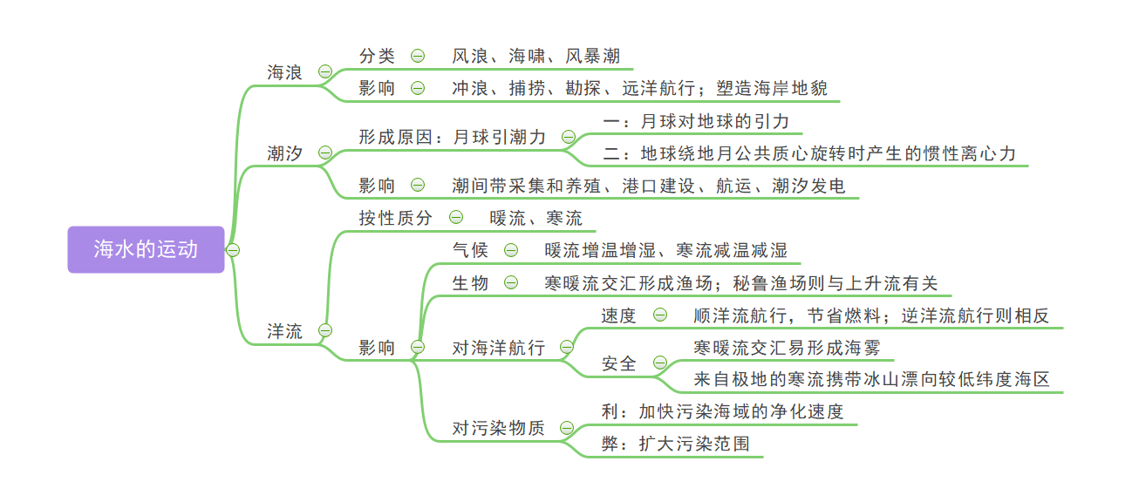

Slide 12
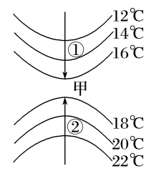
下图为“某海域的表层海水水温等值线分布示意图”。读图完成下面小题。
12．有关①处洋流所在半球及其性质的说法，正确的是 A．南半球 寒流 B．北半球 暖流 C．南半球 暖流 D．北半球 寒流 13．下列关于该海域的描述，正确的是 A．受①洋流影响，自南向北航行的船速度加快 B．受②洋流影响，自南向北航行的船速度加快 C．①处洋流使沿岸气候增温增湿 D．②处洋流使沿海气候降温减湿 14．若甲处为渔场，下列描述正确的是 A．甲海域可能为秘鲁渔场 B．甲海域受上升补偿流的影响 C．甲海域可能是北海道渔场 D．甲海域多冷水鱼

Slide 13
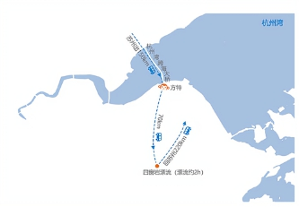
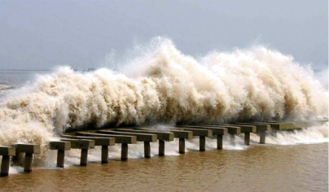
2020年10月4日（农历八月十八），钱塘江大潮如期而至。据此完成下面小题。
15．钱塘江大潮 A．仅有观赏价值，不能转化为能源 B．海上生明月之时正宜观潮 C．与杭州湾的地形有密切关系 D．一天中只有一次起落 16．杭州湾口盐度最低的季节是 A．春季 B．夏季 C．秋季 D．冬季

Slide 14
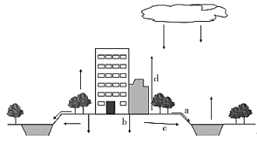
19．（1）a：地表径流；b：下渗；e：地下径流；d：蒸发（植物蒸腾）。 （2）城市中心区。城市中心区降水多；地表硬化，下渗量少，转化为地表径流多，转化为地下径流少，超过了排水能力，易发内涝；城市排水系统设计不合理，容易形成内涝。 （3）示例甲：下凹式绿化带设计，利于雨水和地表水下渗进行存储。 示例乙：透水方孔砖设计利于雨水和地表水下渗，同时铺种草坪可以增加蒸发量。（任选一项作答）
资料一：城市内涝是指由于强降水或连续性降水超过城市排水能力，致使城市内产生积水灾害的现象。下图示意城市水循环。 资料二：某城市中心区与郊外平原区的水循环数据比较表（单位：mm）。
 | 年平均降水量 | 转化为径流的总降水量 | 转化为地表径流的降水量 | 转化为地下径流的降水量 | 年平均蒸发量
城市中心区 | 675 | 405 | 337 | 68 | 270
郊外平原区 | 644.5 | 267 | 96 | 171 | 377.5
（1）指出图中字母所代表的水循环环节。 （2）根据表中数据变化，判断易发生内涝的地区，并说明原因。 （3）每到汛期，我国许多城市都发生了不同程度的内涝。为缓解城市内涝，某中学地理活动小组设计了以下两种方案。任选其中一项措施，从水循环角度说明它的作用。 甲：设计下凹式绿化带 乙：铺设透水方孔砖

